Slide 1
Практическая работа 1.8
Реализация сложных запросов
Учебник страница 185 к базе данных «Приемная комиссия»

Slide 2
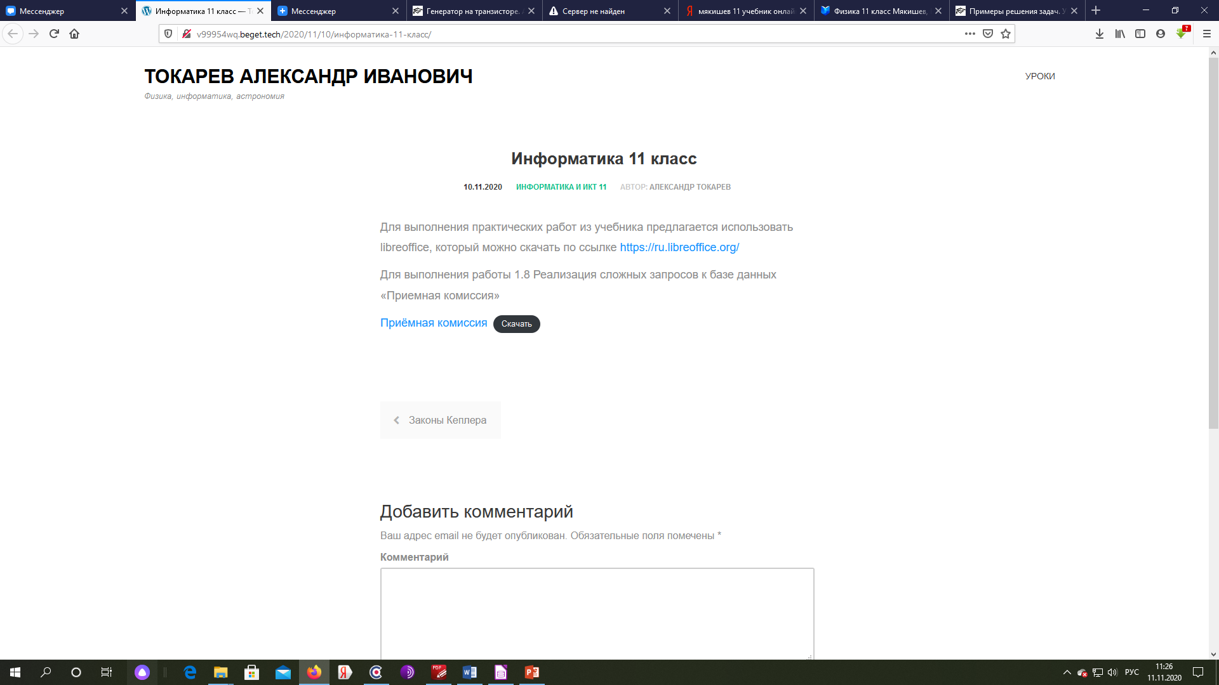
Скачать офис
Скачать базу

Slide 3
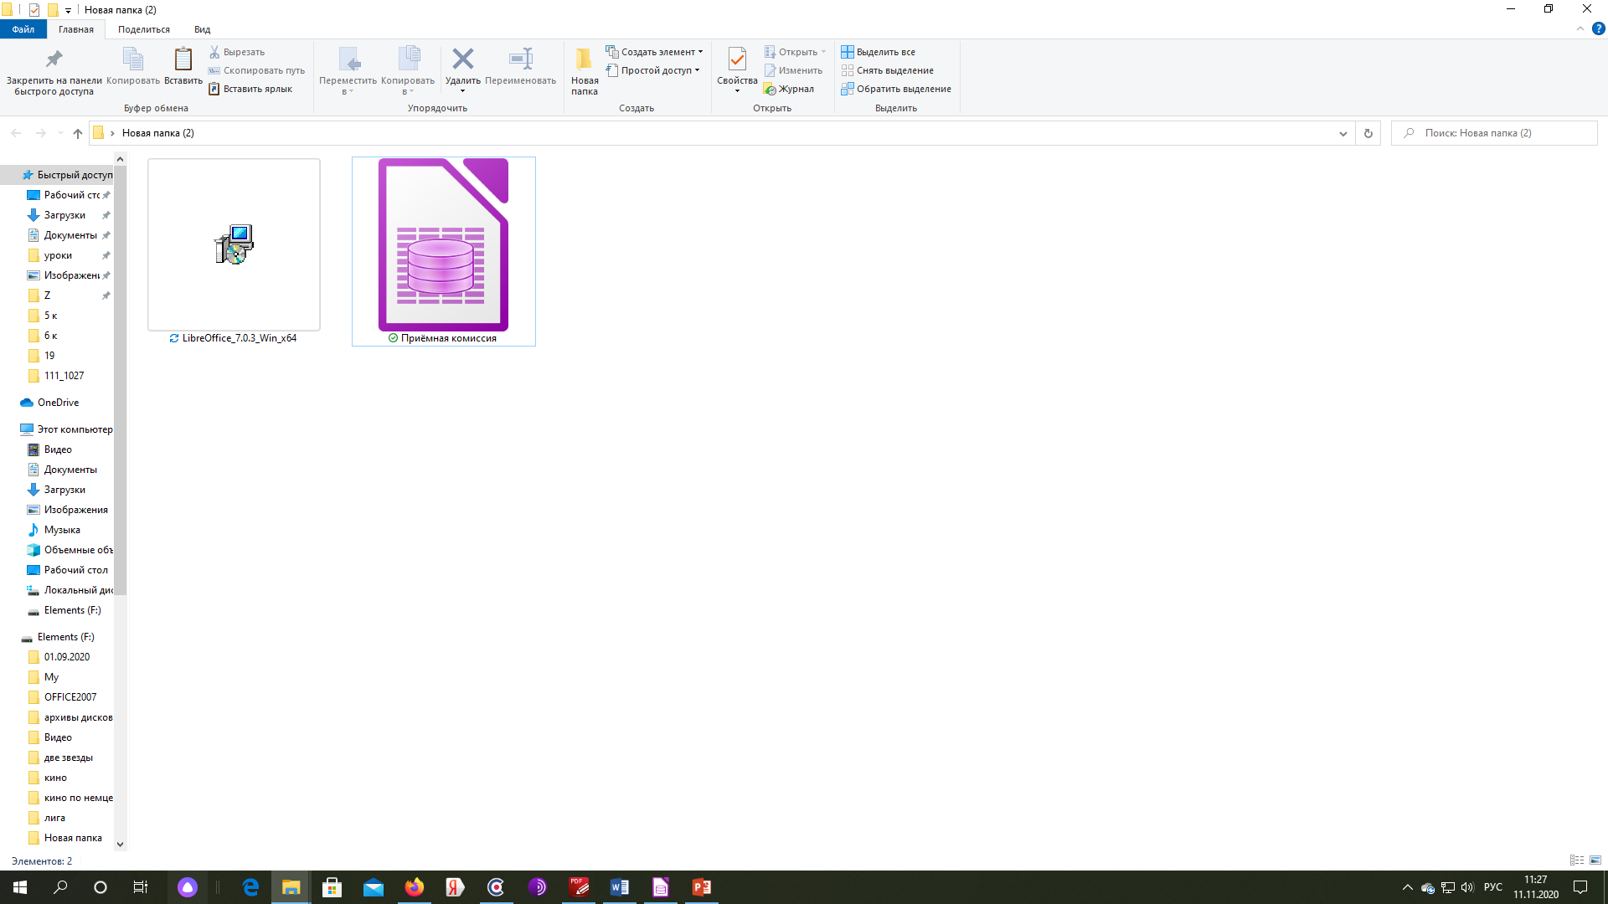
Установить офис
Открыть базу

Slide 4
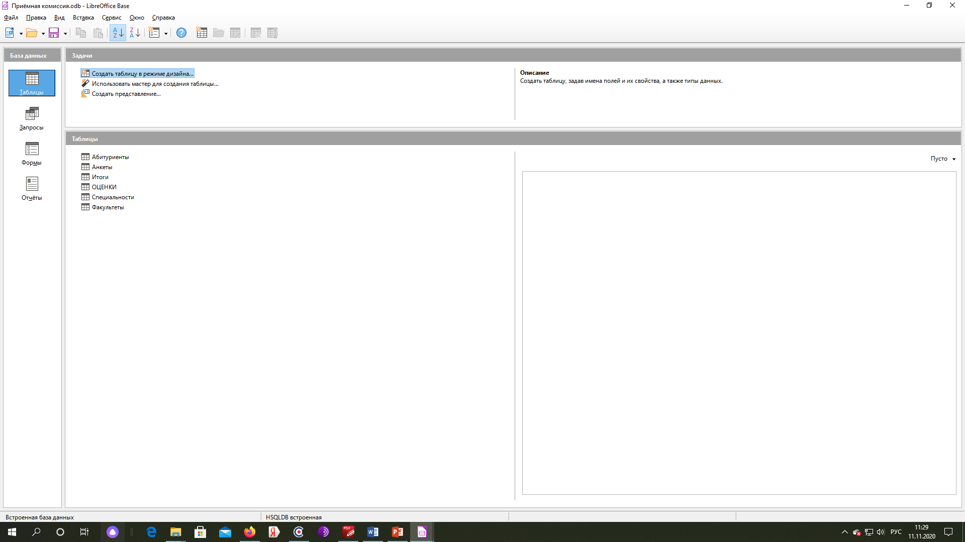
Чикнуть таблицы, создать таблицу в режиме дизайна

Slide 5
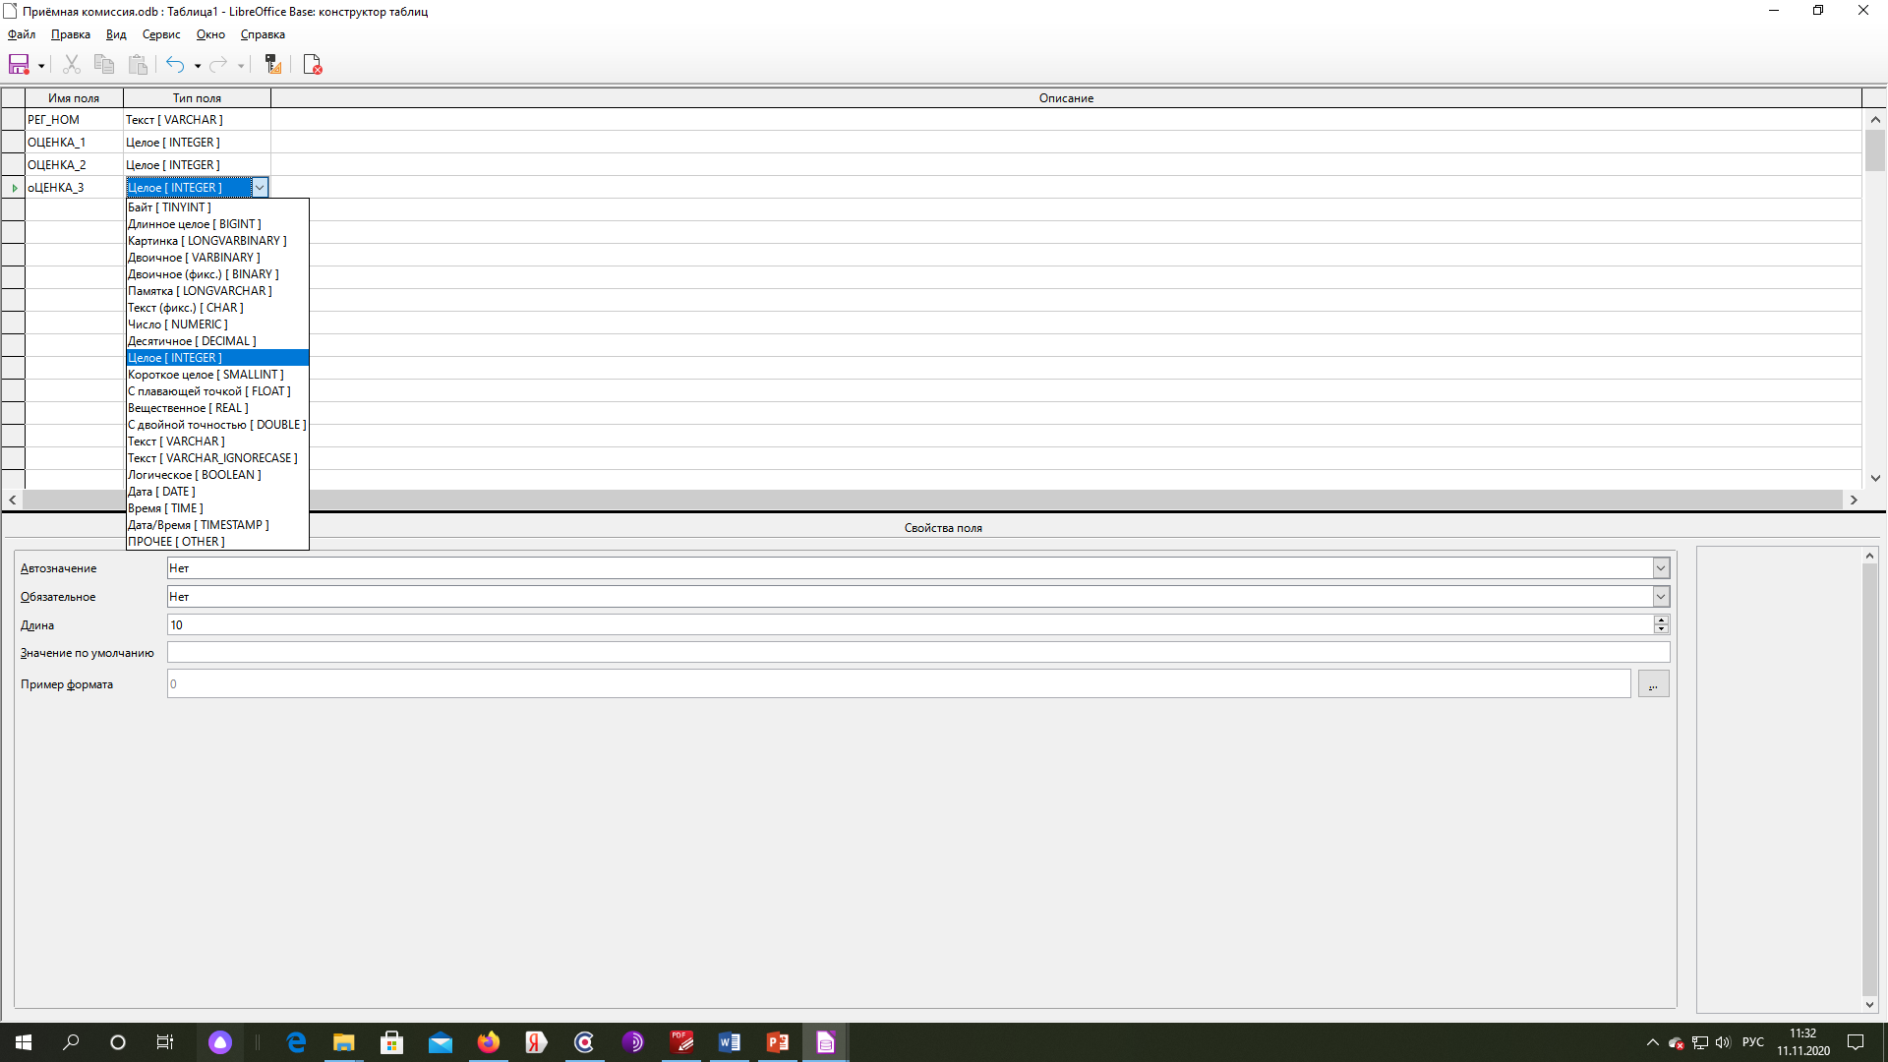
Создать поля, Выбрать типы полей, Назначить ключевым полем РЕГ_НОМ сохранить таблицу под именем ОЦЕНКИ

Slide 6
Заполнить таблицу оценки, согласно образцу на странице 184

Slide 7
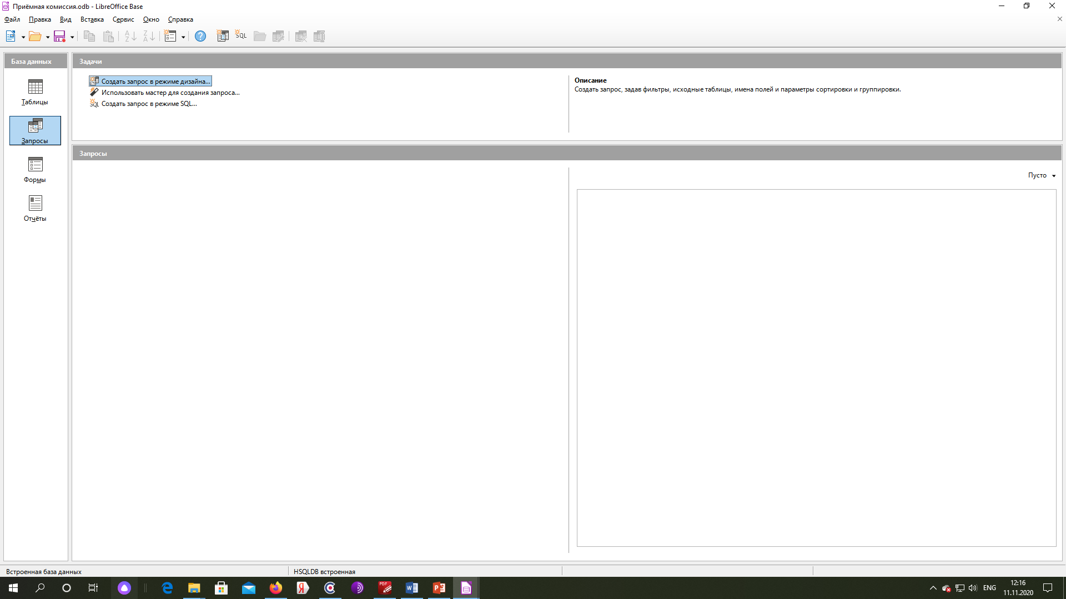
Чикаем запросы, создать запрос в режиме дизайна

Slide 8
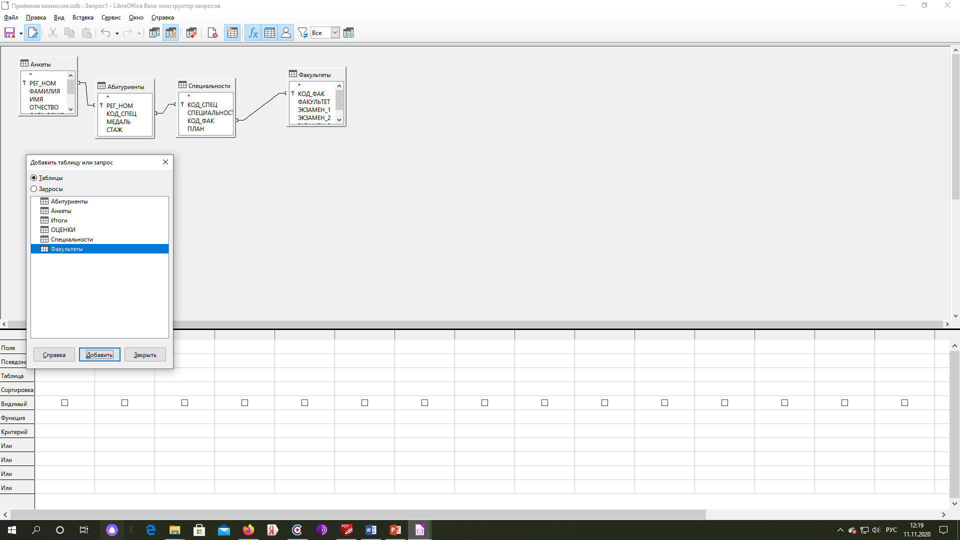
Добавляем таблицы

Slide 9
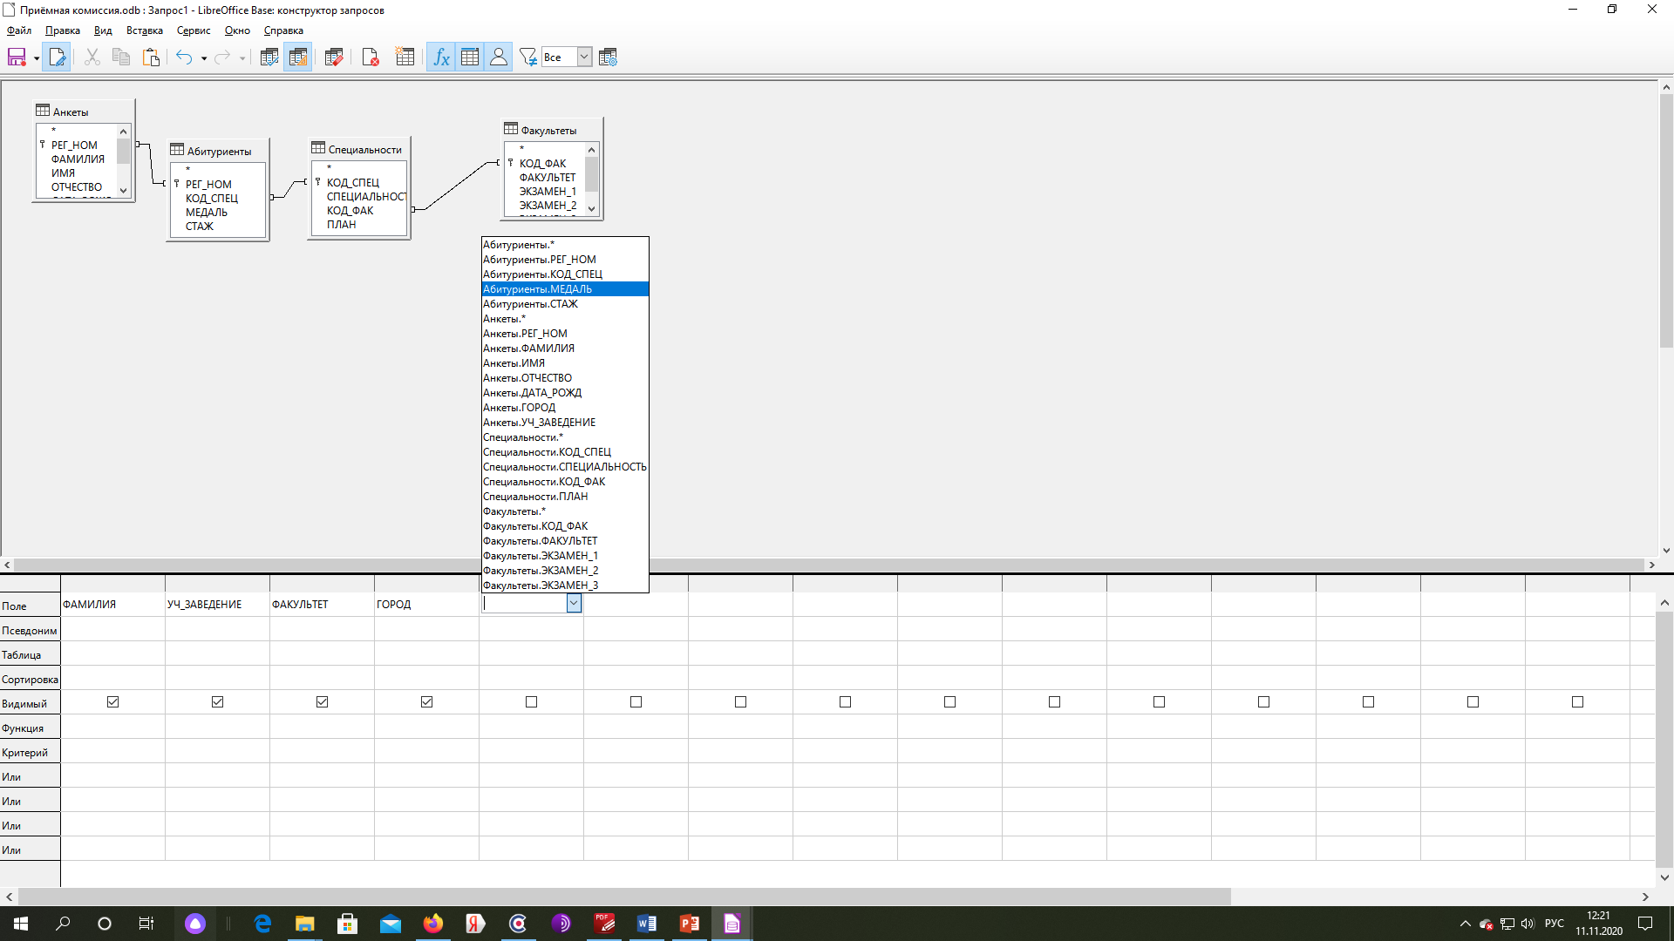
Выбираем нужные поля

Slide 10
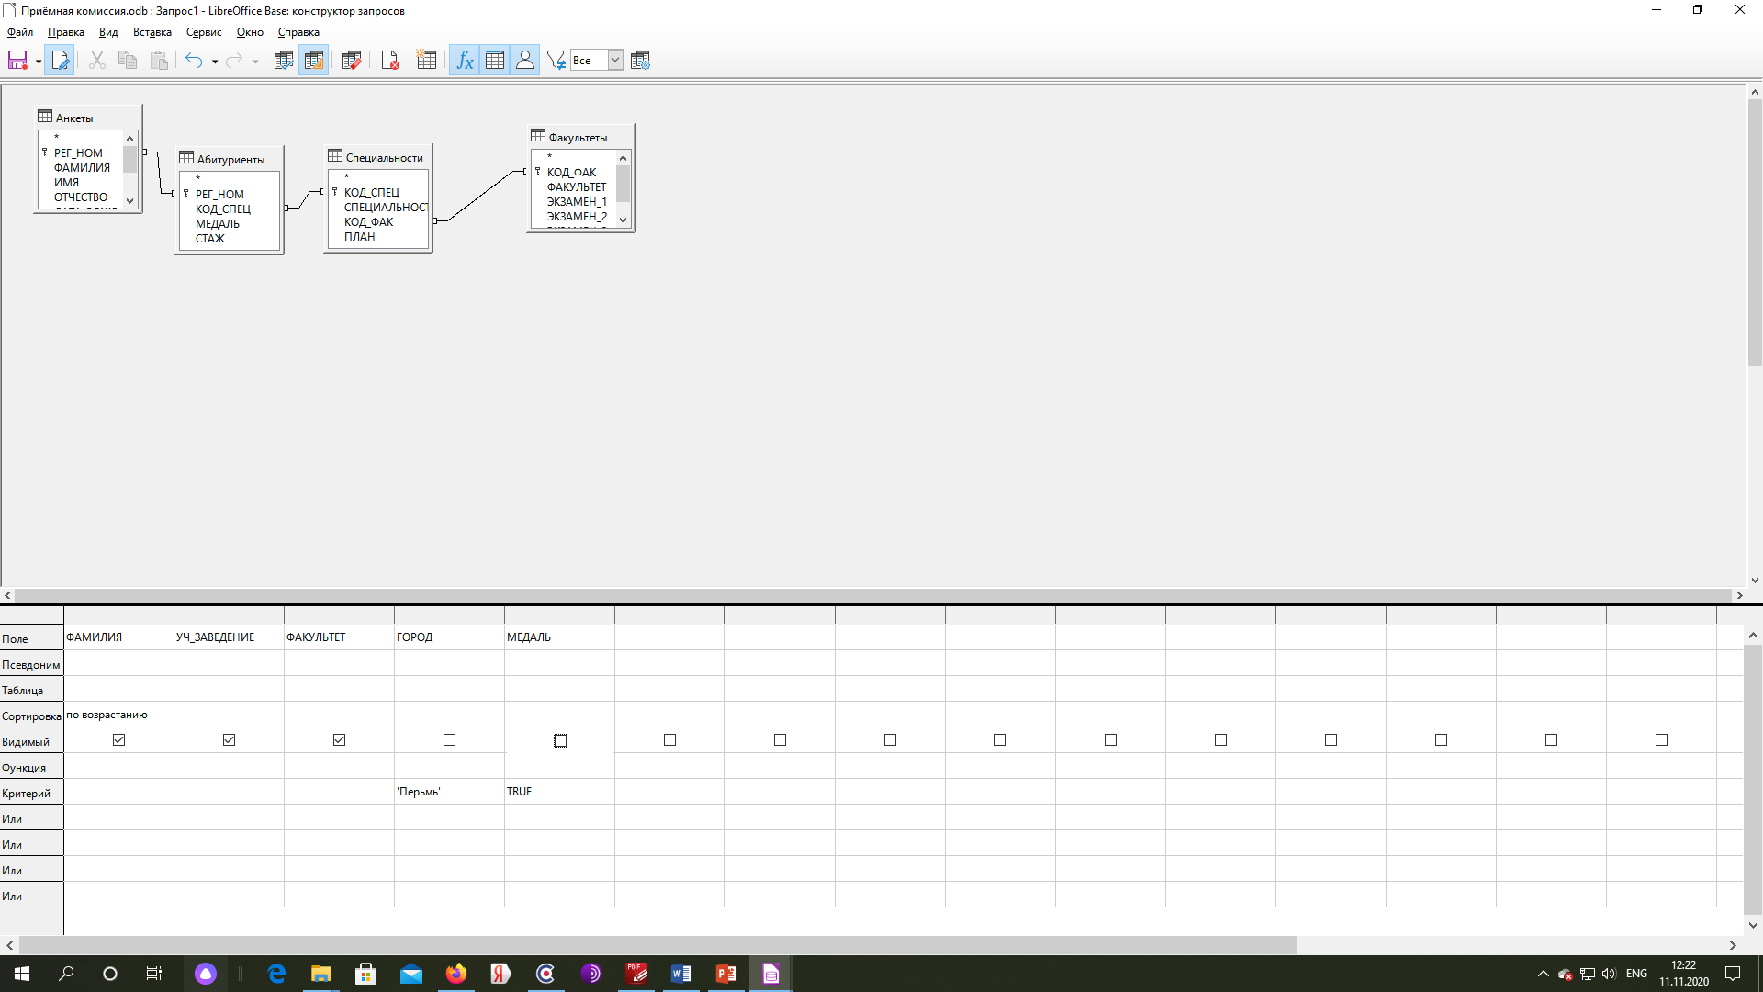
Заполняем критерии: 1 Город – Перьмь 2 Медаль – TRUE 3 Фамилия по возрастанию 4 Снимаем галочки видимости с не нужных полей
3
4
1
2

Slide 11
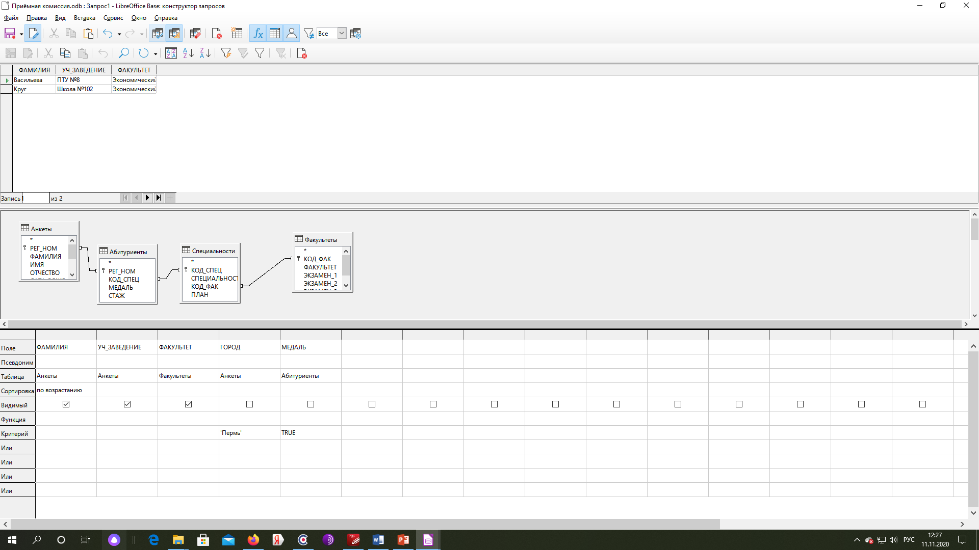
1
1 Жмём выполнить запрос 2 Получаем табличку как в примере из учебника
2

Slide 12
Выполняем второе задание. Сохраняем запросы отправляем изменённый файл базы на проверку
Учебник страница 187

